Slide 1
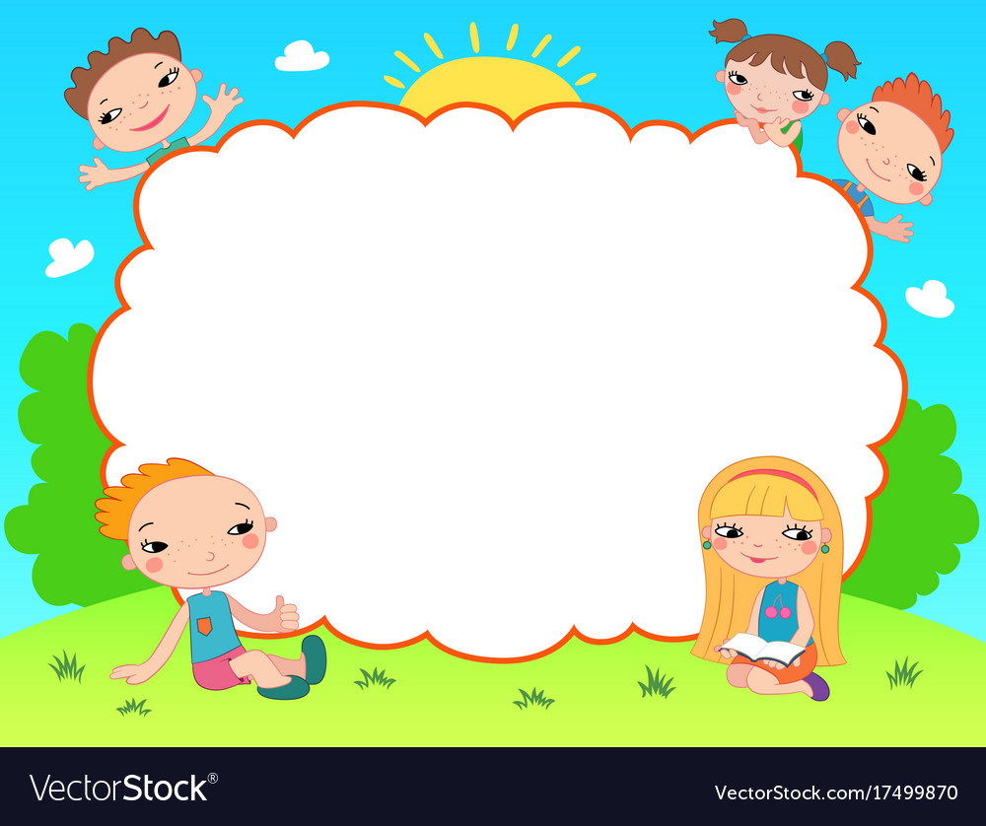
ỦY BAN NHÂN DÂN HUYỆN AN LÃO
TRƯỜNG TIỂU HỌC QUANG TRUNG
Tiếng Việt:
Bài 6: Mùa vàng ( tiết 2)
Giáo viên: Phạm Thị Thu Hà
Lớp: 2E
Năm 2024 - 2025

Slide 2
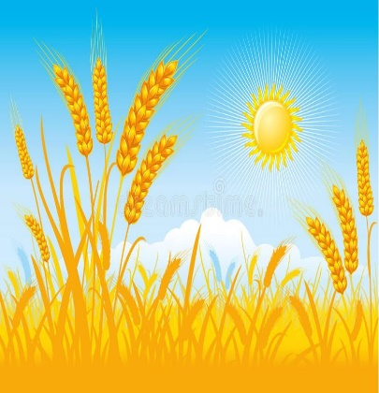
TRẢ LỜI CÂU HỎI
1. Những loại cây loại quả nào được nhắc đến khi mùa thu về?
→ Quả hồng, hạt dẻ, quả na, cây lúa.
2. Bạn nhỏ nghĩ gì khi nhìn thấy quả chín?
→ Quả trên cây đang chờ người đến hái. Nhìn quả chín ngon thế này, chắc các bác nông dân vui lắm.

Slide 3
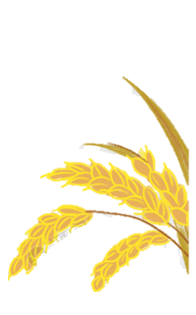
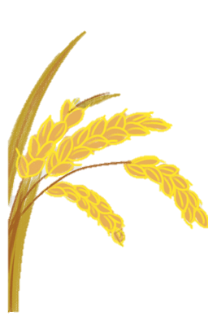
3. Kể tên những công việc người nông dân phải làm để có mùa thu hoạch.
→ Cày bừa, gieo hạt, ươm mầm, chăm sóc.
4. Bài đọc giúp em hiểu điều gì?
→ Để có cái thu hoạch người nông dân rất vất vả. Vì thế chúng ta cần có thái độ kính trọng và biết ơn người nông dân.

Slide 4





ĐỌC
Mùa vàng
Thu về, những quả hồng đỏ mọng, những hạt dẻ nâu bóng, những quả na mở to mắt, thơm dìu dịu. Biển lúa vàng ươm. Gió nổi lên và sóng lúa vàng dập dờn trải tới chân trời.
Minh ríu rít bên mẹ:
- Mẹ ơi, con thấy quả trên cây đều chín hết cả rồi. Các bạn ấy đang mong có người đến hái đấy. Nhìn quả chín ngon thế này, chắc các bác nông dân vui lắm mẹ nhỉ?
- Đúng thế con ạ.
- Nếu mùa nào cũng được thu hoạch thì thích lắm, phải không mẹ?
Mẹ âu yếm nhìn Minh và bảo:
- Con nói đúng đấy! Mùa nào thức ấy. Nhưng để có cái thu hoạch, trước đó người nông dân phải làm rất nhiều việc. Họ phải cày bừa, gieo hạt và ươm mầm. Rồi mưa nắng, hạn hán, họ phải chăm sóc vườn cây, ruộng đồng. Nhờ thế mà cây lớn dần, ra hoa kết trái và chín rộ đấy.
- Mẹ ơi, con hiểu rồi. Công việc của các bác nông dân vất vả quá mẹ nhỉ?

Slide 5

LUYỆN TẬP
1. Kết hợp từ ngữ ở cột A với từ ngữ ở cột B để tạo câu nêu đặc điểm.
A B
Quả hồng
vàng ươm.
Hạt dẻ
thơm dìu dịu.
Quả na
đỏ mọng.
Biển lúa
nâu bóng.

